Slide 1

AI 기반 PQC 전환 우선순위 진단 플랫폼
종합설계 기획 발표
팀원: 경건웅, 최진혁, 허준영

Slide 2
INDEX
1
제안 배경
2
관련 사례 및 한계점
3
프로젝트 개요
4
핵심 기능 구현
5
시스템 아키텍처
6
주요기능
7
기대효과
8
업무분담
9
프로젝트 수행 일정

Slide 3





1. 제안 배경: "지금 당장" PQC인가?
HNDL 위협 가시화
NIST 표준 확정
정부 주도 의무화
"Harvest Now, Decrypt Later". 현재의 암호화된 데이터를 지금 대량 탈취 후,
훗날 양자 컴퓨터로 해독하는 위협이 현실화
2024년 8월, 미국 국립표준기술연구소(NIST)가 PQC 표준 알고리즘(Kyber, Dilithium 등)을 최종 확정
미국(2022)과 한국(2023) 모두 정부 주도
범국가 양자내성암호 전환 마스터플랜을 발표
2030년까지 공공 부문 중심 전환을 의무화

Slide 4
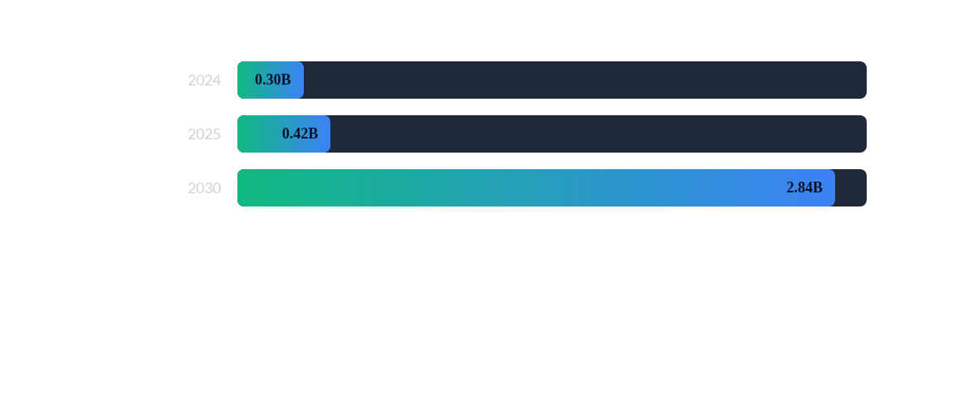
1. 제안 배경: 폭발적인 PQC 시장 성장
(Source: MarketsandMarkets, 2024
글로벌 PQC 시장: 연평균 성장률(CAGR) 46.2%

Slide 5


1. 제안 배경: 진짜 문제, "어떻게?"
1. 암호 자산 현황 파악 수단 부재
2. 위험도 기반 우선순위 전략 부재
현재 내부에 어떤 암호 알고리즘(RSA, ECC 등)이 정확히
어디에, 얼마나 많이 쓰이고 있는지 파악할 수단 부재
비즈니스 중요도와 노출 위험도를 고려하여 "무엇부터 전환해야 하는지"에 대한 위험도 기반 우선순위 확보 전략 부재

Slide 6
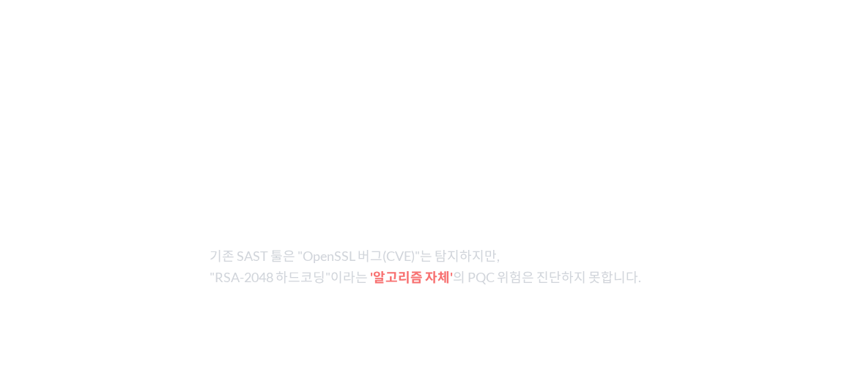
2. 관련 사례 및 한계점: 기존 툴의 한계
구분 | IBM / Google PQC Project | Open Quantum Safe (OQS) | SonarQube (기존 SAST)
핵심 | 인프라 수준 적용 실험 | PQC 알고리즘 라이브러리 | 코드 취약점(CVE) 탐지
한계 | 코드 수준 진단 기능 부재 | 분석/시각화 도구 부재 | PQC 적합성 진단 불가능

Slide 7
2. 관련 사례 및 한계점: 처참한 PQC 준비도
21/100
대부분 '탐색' 단계에 머물러 있습니다
전 세계 565개 기업의 양자내성 대비 수준 평균은 21점 대부분의 조직이 여전히 'Discovery (탐색)' 단계(10.43점)
실제 'Transformation (전환)' 단계(3.32점)
전 세계 기업 PQC 준비도 평균 점수
(IBM Institute for Business Value, 2024)

Slide 8

3. 프로젝트 개요: PQC 생태계의 "혼돈기"
"Rip & Replace" 딜레마
'단순 라이브러리 업그레이드'가 불가능합니다.
PQC에 취약한 모든 코드를 전면 리팩토링 해야 하는 딜레마

Slide 9

3. 프로젝트 개요: 우리의 솔루션, "AI Architect"
'수리(Fixing)' 툴이 아닌
'전략 수립(Planning)' 툴
'비싼 진단'과 '아키텍처 설계'의 공백을 AI로 자동화
'최소의 비용으로 최대의 보안 효과'

Slide 10




3. 프로젝트 개요: "어떻게" 문제를 해결하는가?
1. '사실 수집' (Inventory)
2. '문맥 분석' (Prioritization)
문제: "어디에 RSA가 쓰이는지 모른다." 해결 (How): PQC 특화 스캐너 3종
(SAST/SCA/Config)이 실제로
실행되는 모든 PQC 취약 코드를
정확히 발견.
문제: "찾아도 뭘 먼저 고칠지 모른다." 해결 (How): AI가 '사실'과 '비즈니스 문맥을
결합 순위 제공

Slide 11
3. 프로젝트 개요: 작동 방식
2. 사실 수집
4. 전략 제시
PQC 특화 스캐너(SAST/SCA/Config)가 취약한 코드, PQC 미지원 라이브러리 등
'사실'을 수집
대시보드를 통해 전환 '우선순위’와
'로드맵'을 직관적으로 시각화하여
전략 수립 보조
1. 입력
3. AI 분석
사용자가 분석을 원하는
GitHub Repository URL 입력
AI가 '사실'과 '비즈니스 문맥을 결합하여 위험도, 예상 비용, 우선순위를 산출

Slide 12






4. 핵심 기능 구현: 3종 스캐너 + AI 분석
PQC SAST 스캐너
PQC SCA 스캐너
PQC Config 스캐너
AI 분석 모듈
AST 기반으로 코드 내
암호 함수 호출을 정밀 탐지
package.json, pom.xml 등을 분석하여 PQC 미지원
라이브러리 탐지
설정 파일에서 RSA 인증서, 구형 TLS 프로토콜 등 인프라 취약점 탐지
비즈니스 맥락을 고려하여 위험도, 예상 리팩토링 비용, 전환 우선순위를 종합적으로 산출

Slide 13
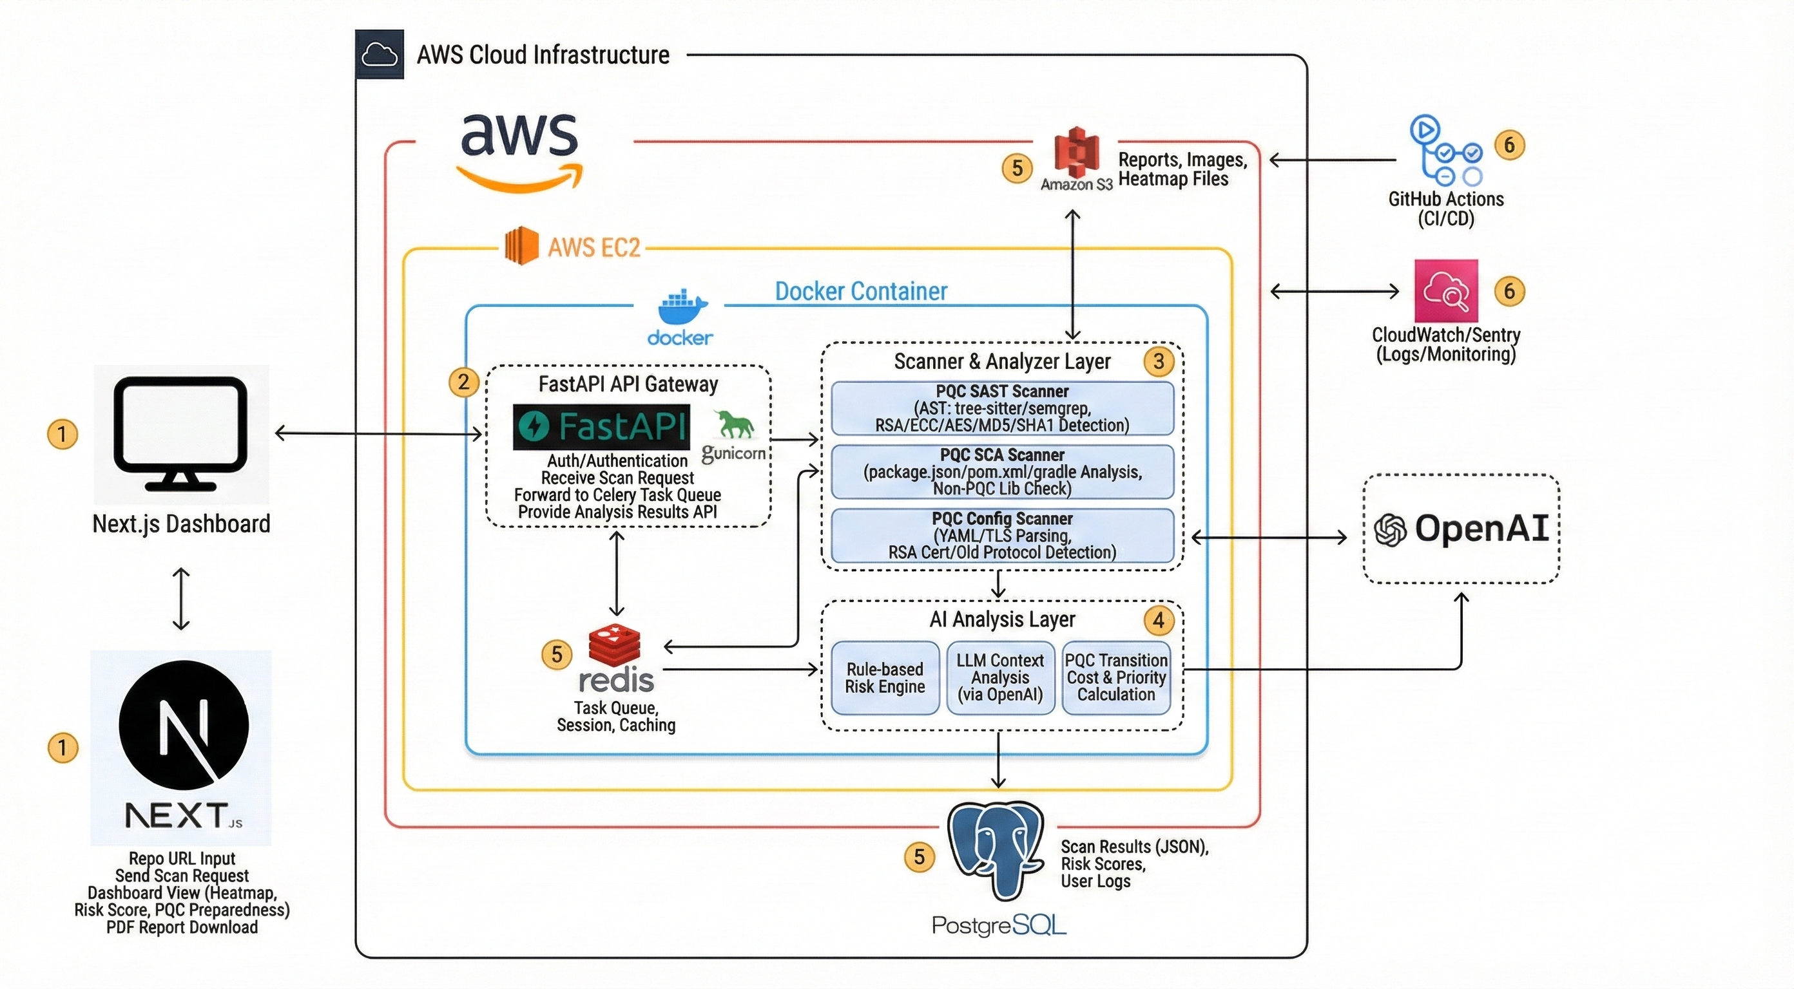
5. 시스템 아키텍처
System Components
Frontend: Next.js (Dashboard & Input)
Backend: FastAPI, Gunicorn
AI / Async: OpenAI, Celery, Redis
Database: PostgreSQL, Amazon S3
Infra: AWS EC2, Docker, Sentry

Slide 14
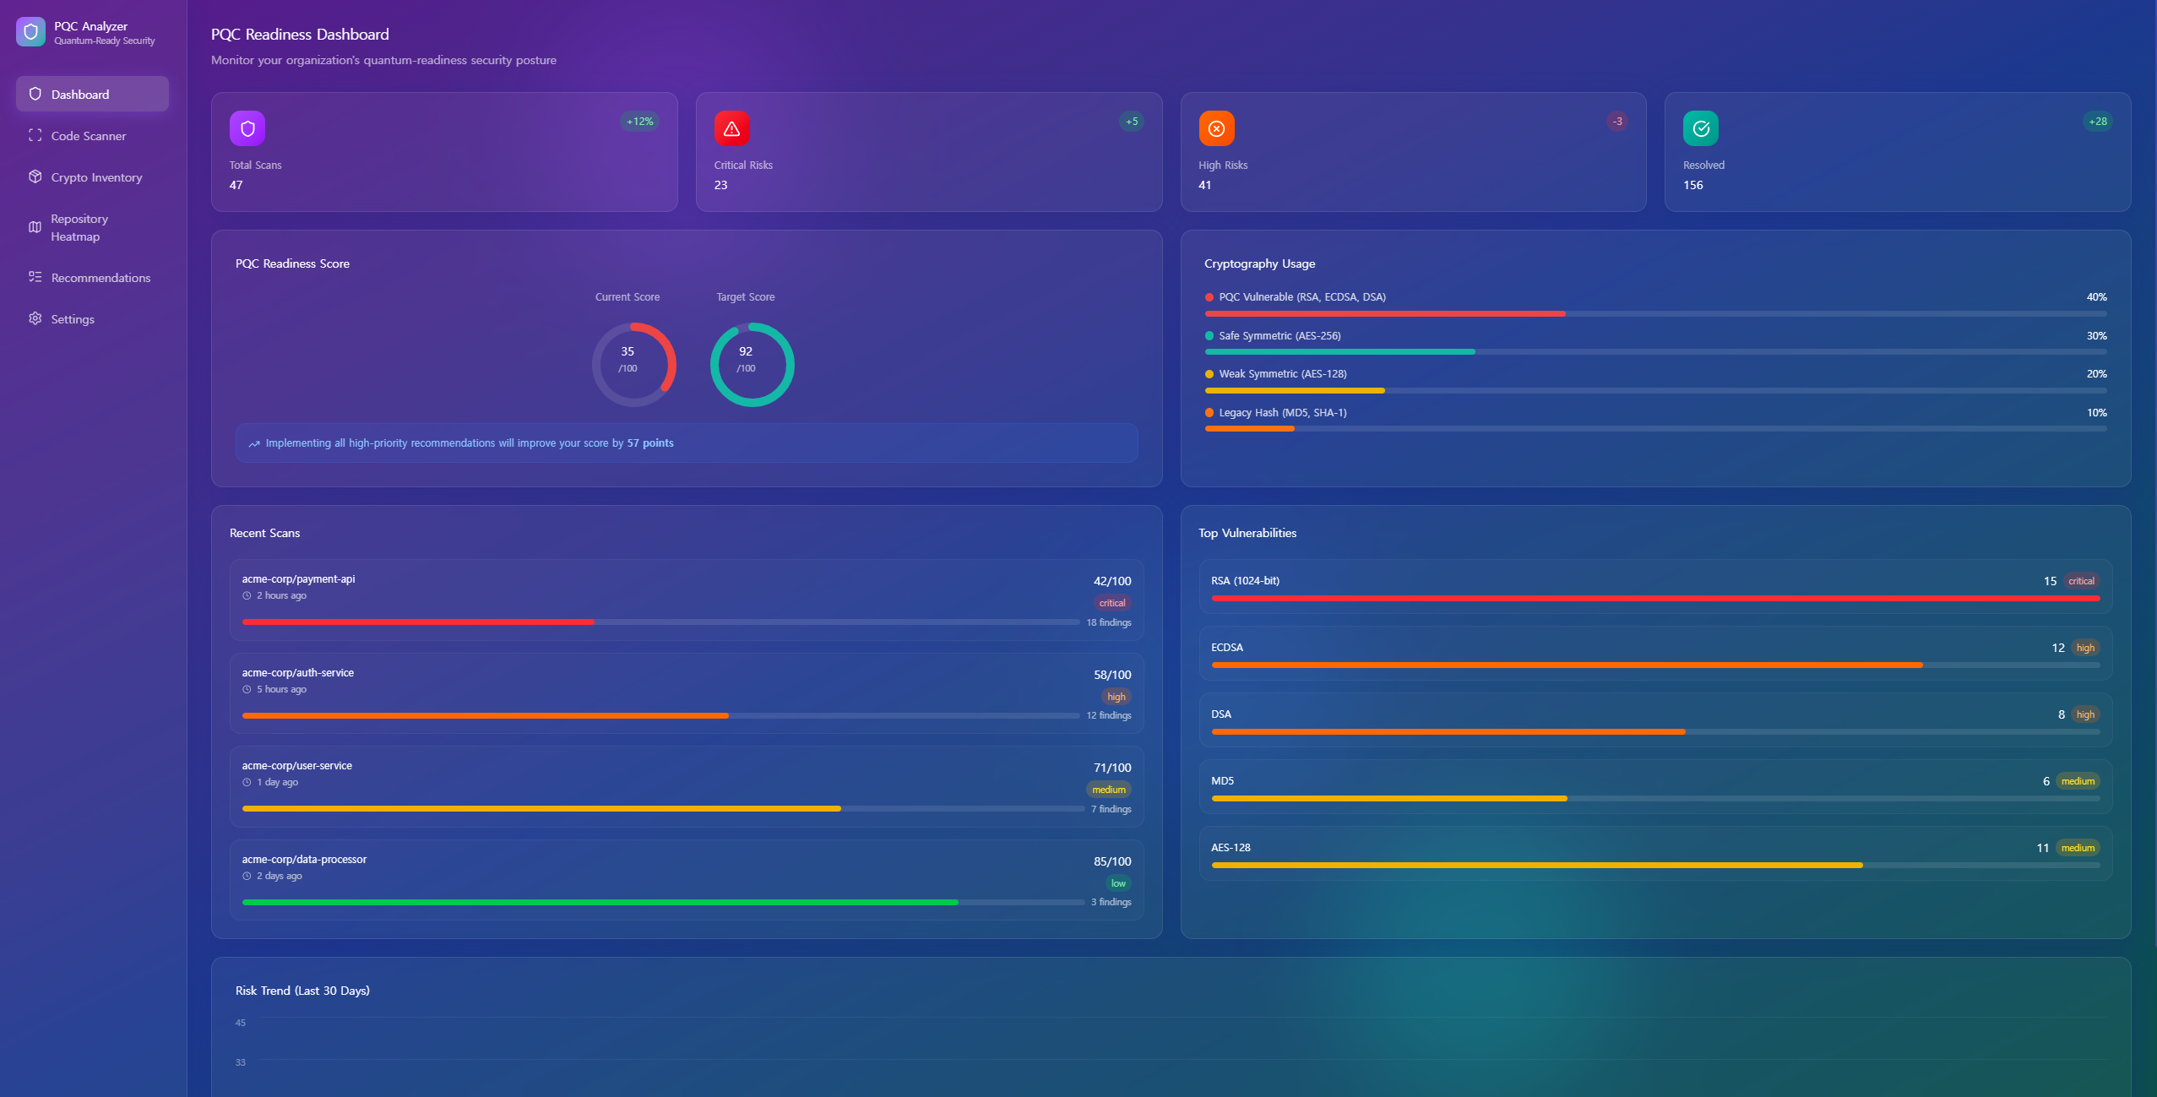
6. 주요 기능: 메인 페이지

Slide 15
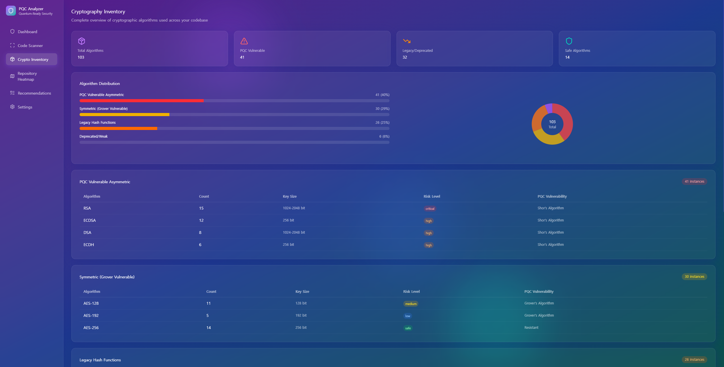
6. 주요 기능: crypto inventory(암호)

Slide 16
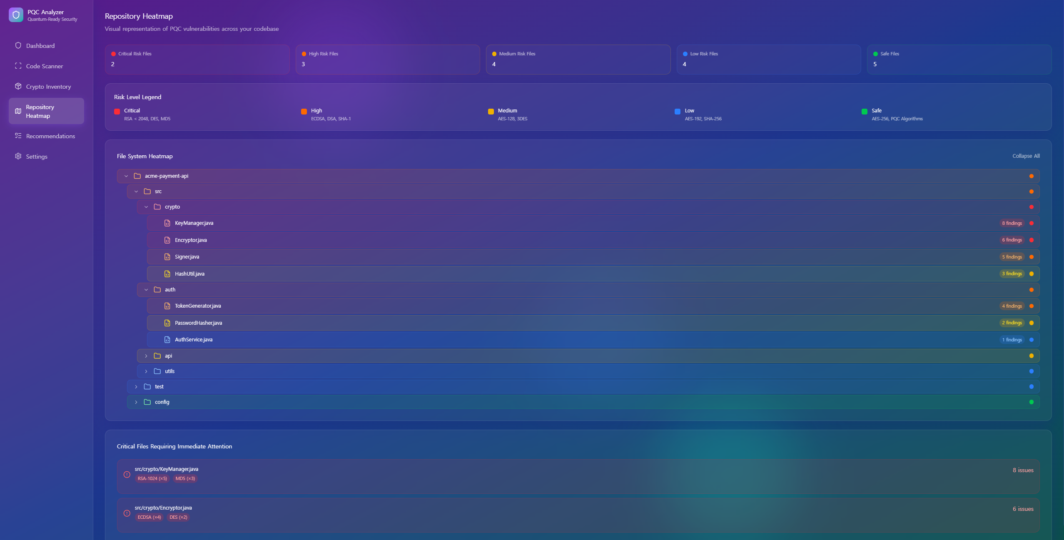
6. 주요 기능: Repository Heatmap

Slide 17
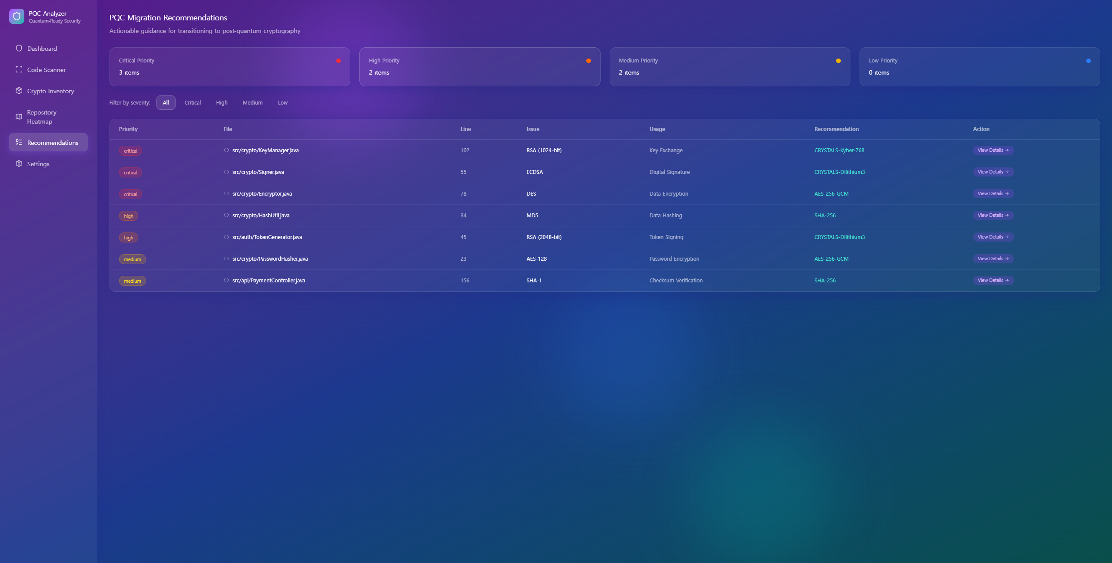
6. 주요 기능: Recommendations

Slide 18


7. 기대 효과
기술적 효과
산업적 효과
✓ 기존 보안 도구가 탐지하지 못한 PQC 전환 위험을
'정량적'으로 진단 ✓ AI 기반 분석을 통해 수동 분석 대비 압도적으로 빠른
'전환 로드맵' 자동 생성
✓ 기업이 '고비용 컨설팅' 없이도 자율적인 PQC 대응 체계
구축 가능 ✓ 양자 보안 전환 시장의 '진입 장벽'을 크게 낮추어 PQC
생태계 활성화에 기여

Slide 19
8. 업무 분담
경건웅
최진혁
허준영
- AI 분석 모델 설계 및 구현
-위험도 산출 로직 개발
-백엔드 api 개발
-DB 및 Redis 구축
- SAST 스캐너 개발
-SCA 스캐너 개발
-Config 스캐너 개발
-대시보드 설계 및 구현
- SAST 스캐너 개발
-SCA 스캐너 개발
-Config 스캐너 개발
-대시보드 설계 및 구현

Slide 20
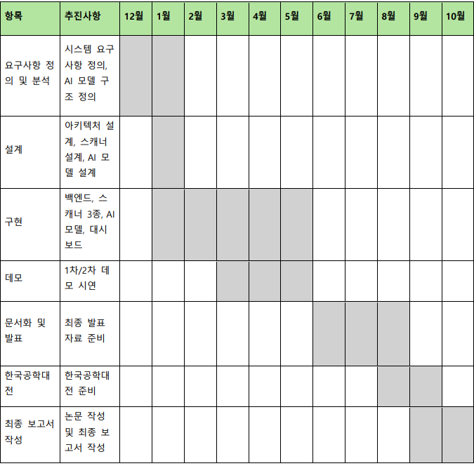
9. 프로젝트 수행 일정

Slide 21
Q & A
감사합니다.

